Slide 1
海量光变线曲线中
异常光变事件的搜索
吴潮、李广伟
首席科学家：魏建彦
On behalf of Collaboration Team
中国科学院国家天文台
中国人民大学、清华大学、中国科学院计算机网络中心

Slide 2
项目背景
大数据平台的研究与实现
初步成果
小结与展望

Slide 3
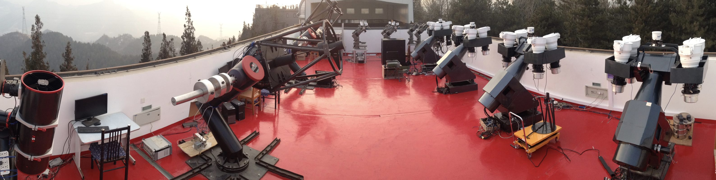
项目背景
GWAC：16（40) X 18cm, 4kX4k CCD

Slide 4
项目背景:GWAC的科学目标
SVOM卫星的科学目标：伽玛暴的光学辐射
  爆发时的瞬时辐射；
  早期光学余辉；
  暴前光学辐射（如果存在）；
其他短时标瞬变天文现象
  无高能触发的伽玛暴光学对应体
  超新星激波暴 （时标~10-30分钟）
  引力波对应天体（Micro-NOVA） （时标~30分钟）
  中微子暴对应天体
  时标~1小时的微引力透镜
  磁星耀发 （时标~几分钟？）
  色球活动星耀发 （时标~1小时）
  近地天体（Near Earth Objects，NEO）

Slide 5
项目背景:GWAC的基本技术参数
GWAC的基本技术参数
  望远镜数目： ～16（4k×4k E2V CCD，目标40个）；
  望远镜直径： ～18cm；
  赤道仪数目： ～9 (每个赤道仪安装4个望远镜）；
  波长范围： ～ 450－850nm;
  综合视场： ～2000平方度（目标：5000 平方度）
典型时标： ～15秒 （10秒曝光、5秒读出）
  极限星等： ～16.0V（恒星、无月夜、5σ，10sec）；
  （亮于11等就饱和）

Slide 6
科学目标
GWAC数据的特点：高时间采样率和大视场
+
大数据量
实时处理速度
第一科学（主要）目标：瞬变源（主要是数据处理的速度），项目立项的依据。
副科学目标：
耀星、微引力透镜、各种类型变星光变、异常光变变星
对所有目标的光变进行处理、监控和识别,是否可能？
解决的问题：
大数据存贮与处理能力；大数据的管理能力；大数据的挖掘能力

Slide 7
大数据的科学与技术需求
数据注入：
数据量如下，星表数据实时注入，图像数据管理无实时要求
GWAC（20x2相机）:
数据类型描述及数据产生率
FITS 格式图象文件: 2×20×4k×4k CCD / 15 seconds ~ 2×0. 33Giga-pixel images/15 seconds
每幅图的星数 （星表：包含~20个列） : ~150,000 objects/ image , total: ~2×3×10⁶ (40相机)
每晚数据产生率
图像数据：
星表数据 （20列）:
~2×0.5×10 ¹⁰/晚
数据处理速度的要求：
Image to catalog in 15 seconds:

Slide 8
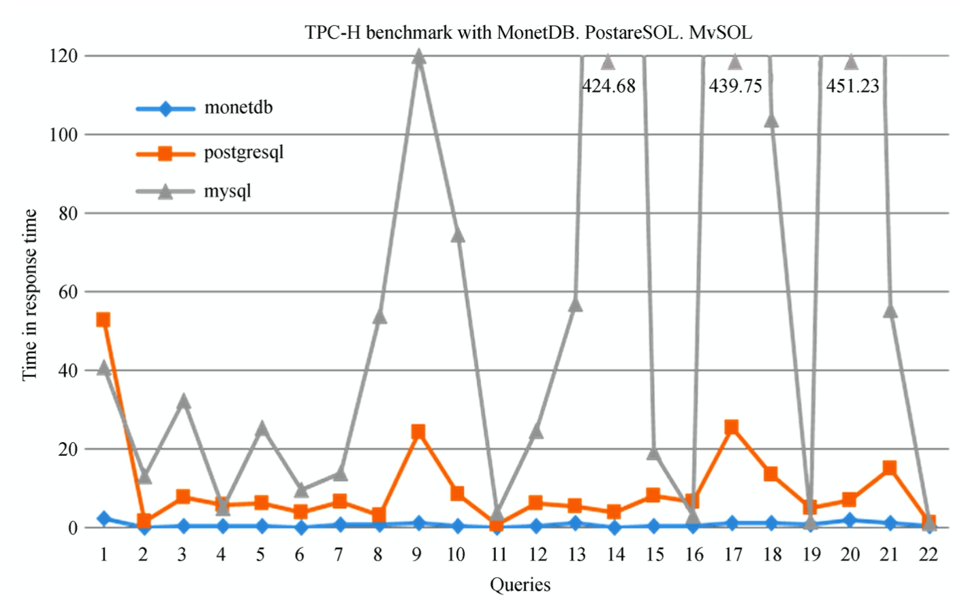
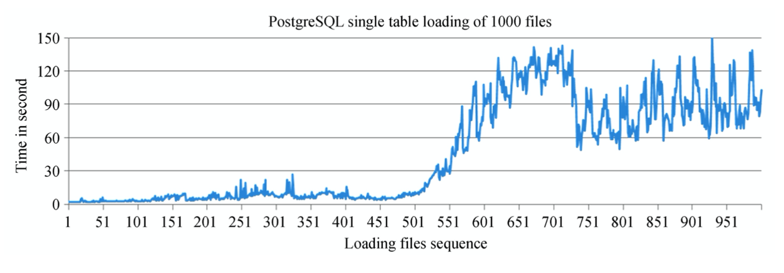
大数据平台的研究与实现
早期的研究：
万萌 + 2016天文研究与技术，13，3

Slide 9
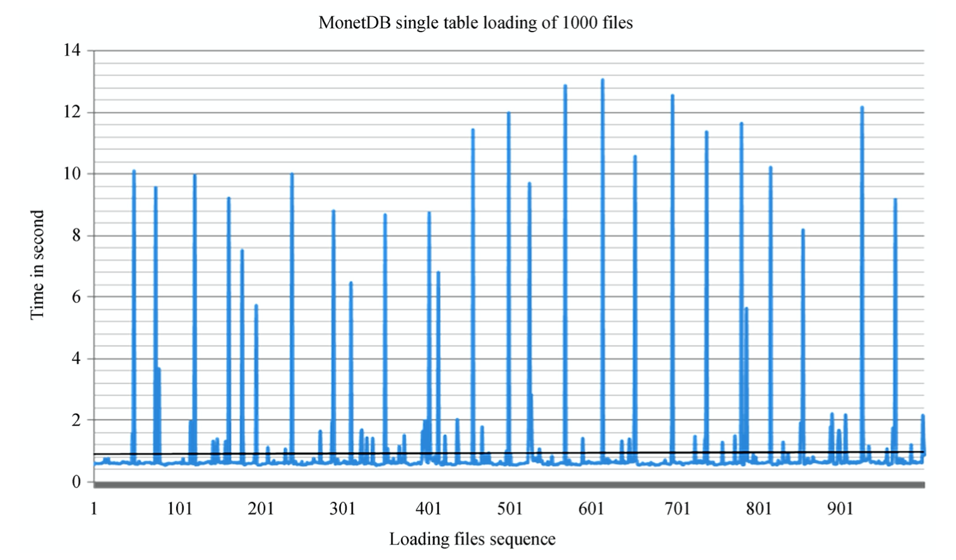
大数据平台的研究与实现
早期的研究：
万萌 + 2016天文研究与技术，13，3

Slide 10
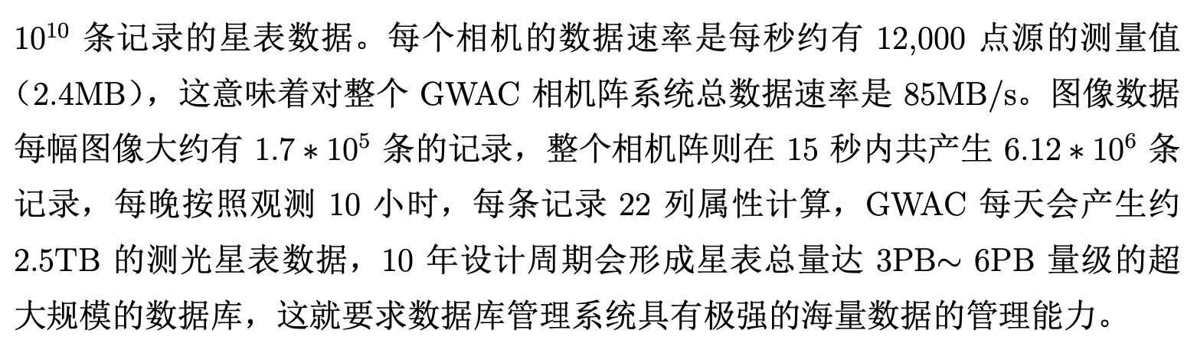
大数据平台的研究与实现
早期的研究：
列存储数据库MonetDB，通过引擎优化化，实现极大提速，3.3s，完全数据的处理。查询速度也实现了极大的优化，相比Postgres 提速近4倍。
Wan et. al. 2016,PASP,128,114501

Slide 11

大数据平台的研究与实现
AstroServ系统:
解决两大问题：（1）快速在线挖掘；（2）大数据的存储；
Redis
HBase

Slide 12


AstroServ-系统框架
20台
服务器
1、GWAC观测阵列
2、数据流调度：星表分割与集群动态伸缩（调度性能40个星表/秒，提高8.07x）
3、科学计算流水线：科学对象的实时提取与科学事件发现（发现率十万分之1.2）
4、数据存储：跨数据中心数据放置与查询（千亿行查询百万行延迟~26秒/40个节点）
5、范围查询：层次索引与数据分片（查询精度80%下，时空索引性能综合提高2.28x）
Chen Y. et. al arXiv:1811.10861

Slide 13
大数据平台的研究与实现

Slide 14
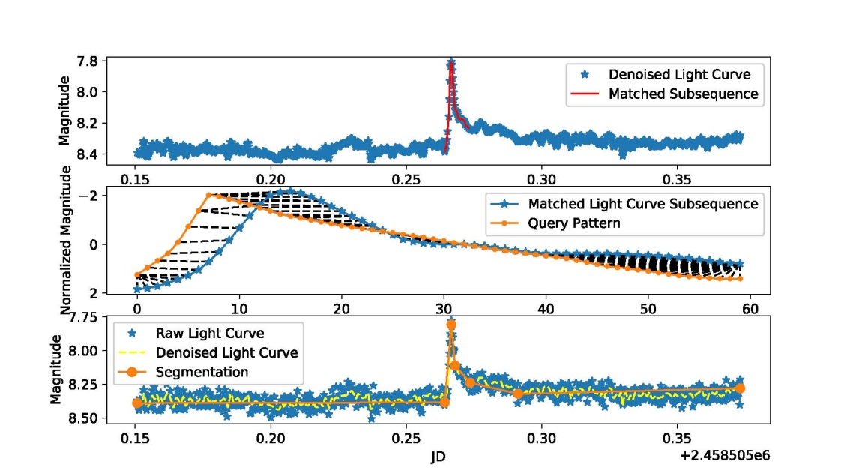
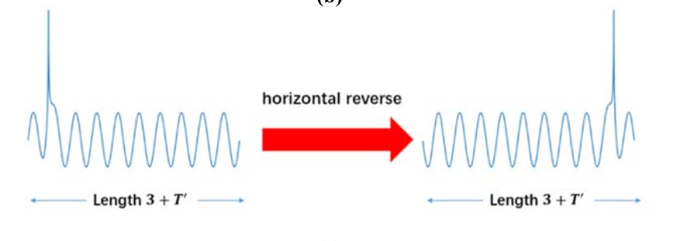
大数据平台的研究与实现
(normalized feature deviation)NFD算法
基于数据流的处理技术； Qiu et. al 2018, APSP, 130:104504
实例：及大前触发

Slide 15
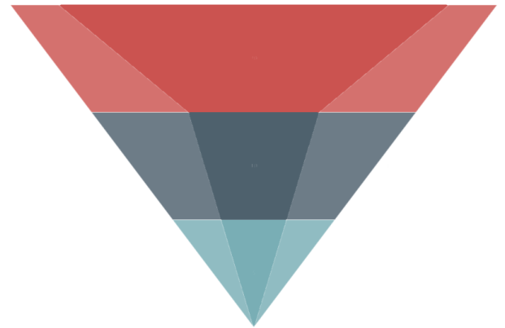
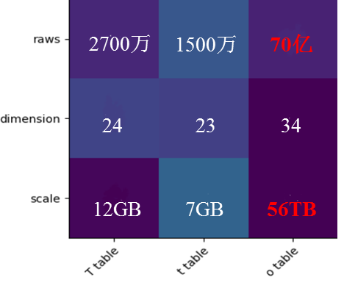
AstroServ-近期成果
2018年12月14日-2019年5月19日
120亿
2700万
天体数
3万
初筛结果
43个
异常候选体
科学发现
数据集

Slide 16
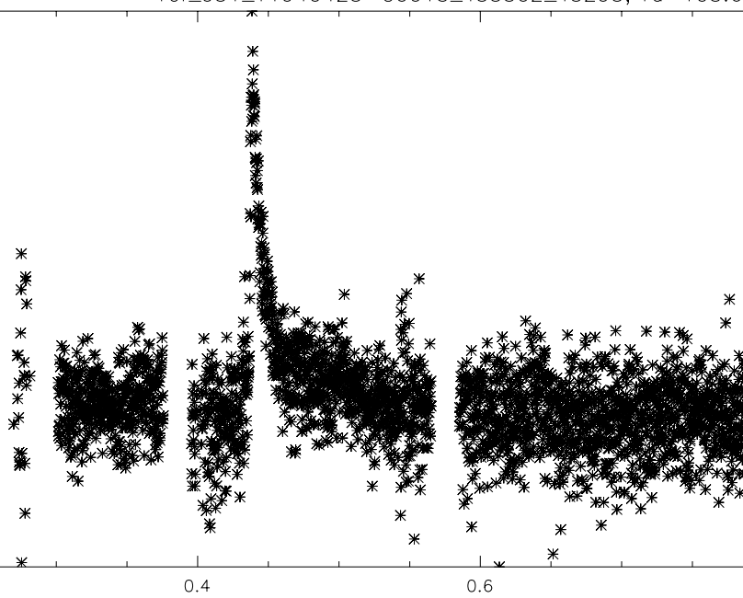
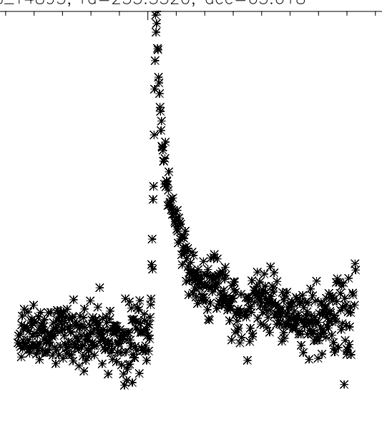
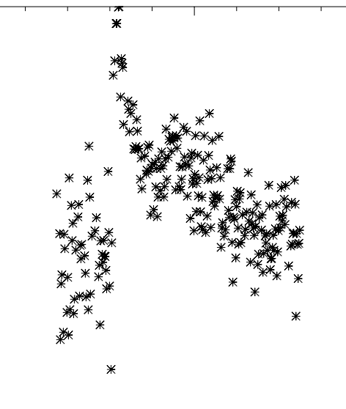
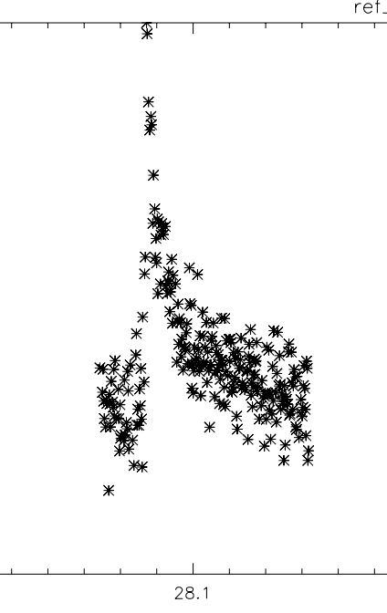
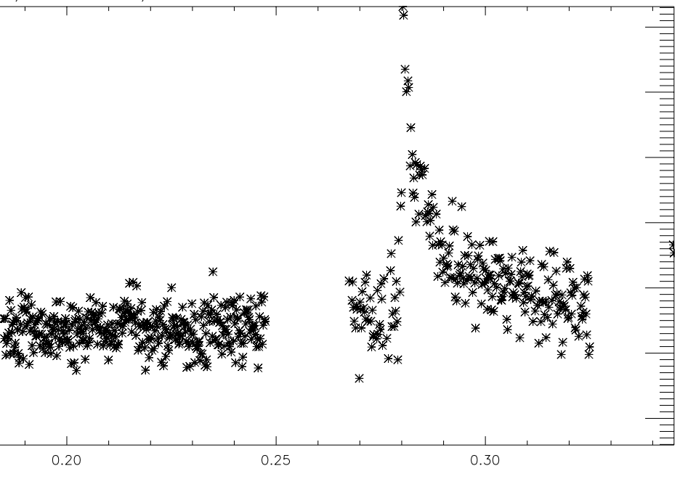
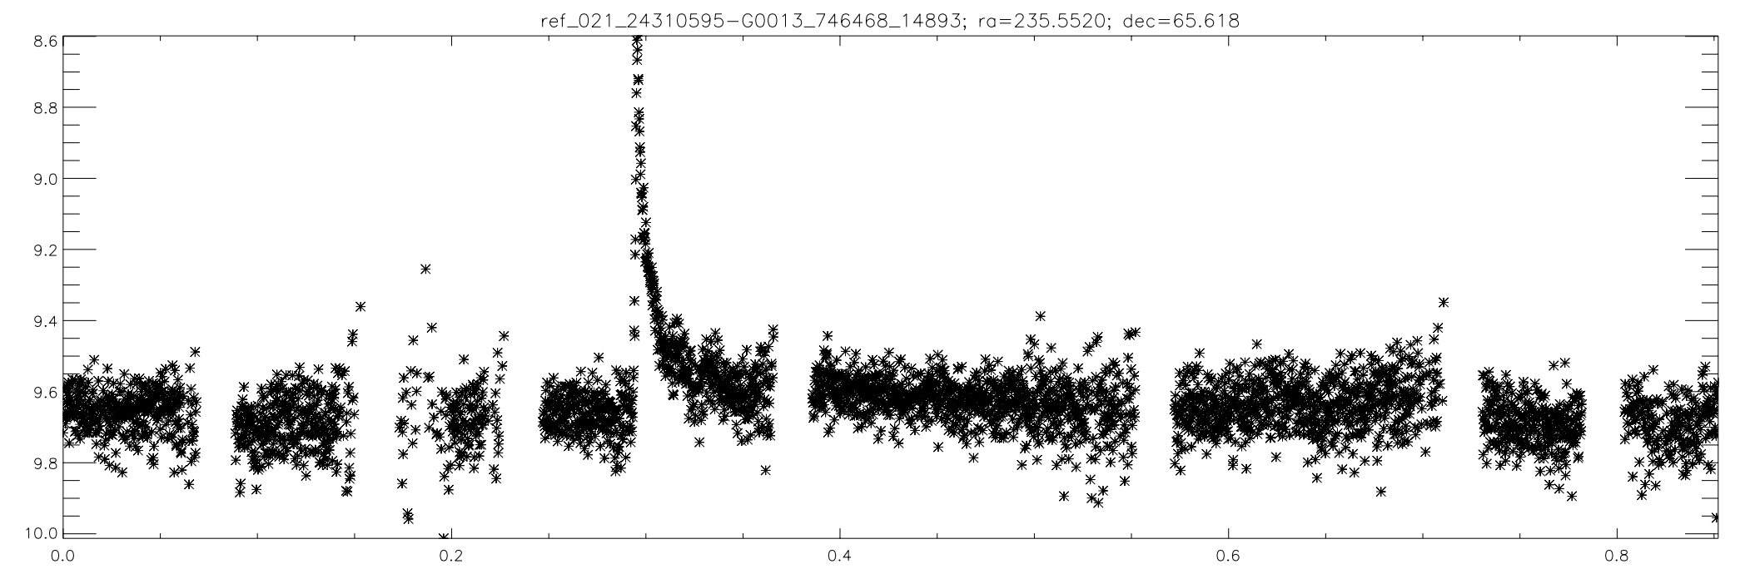
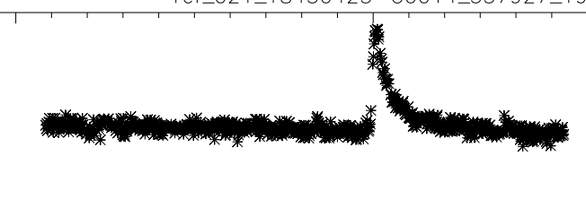
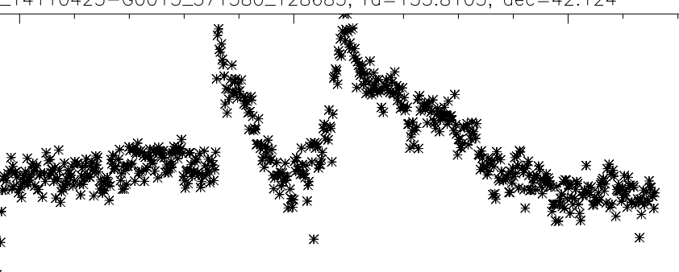
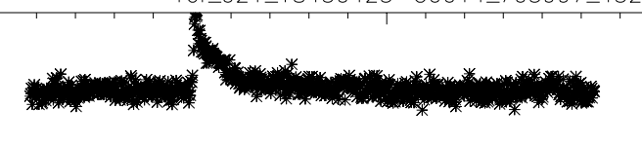
初步成果

Slide 17

初步成果
报名参赛队伍一共317支，参赛362人次。
45支参赛队伍进入复赛。
6支队伍进入决赛。
新增搜索到的样本49个！

Slide 18
小结与展望
优化数据挖掘算法：
短时标科学目标(分钟-小时)：光变行为的识别、分类、预警（10分钟）
长时标科学目标（天--->10年）: 光变行为的识别、分类、演化
在线与离线相结合
多级别用户按不同权限接入功能：
针对全国不同级别的天文学家开放的查询与数据分析功能……
具备大数据的云计算功能：
提供不同类型天文学家的远程访问与数据分析……
星表数据存贮时间长度为运行寿命（10年？）：
存贮所有运行周期内的星表数据……
原始图像数据的存贮与查询功能：
提供不同类型天文学家的远程访问查询数据……

Slide 19
谢谢大家！

Slide 20
大数据平台的研究与实现

Slide 21
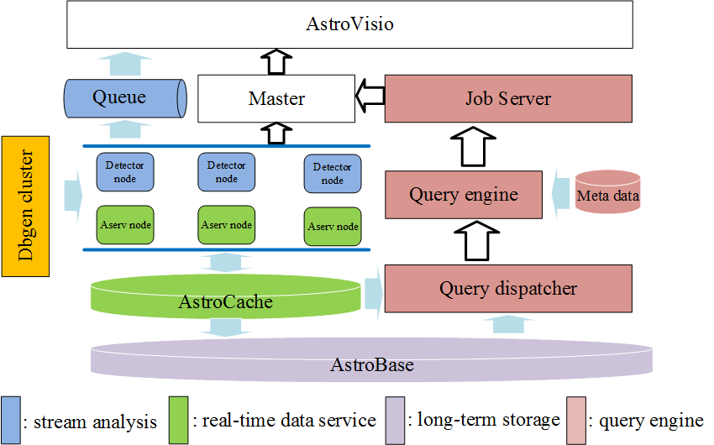
大数据平台的研究与实现
AstroBase：基于大科学装置产生数据的特点，采用Hadoop。Hbase、spark集群实现。共20个节点，一个主节点，19个从节点。

Slide 22
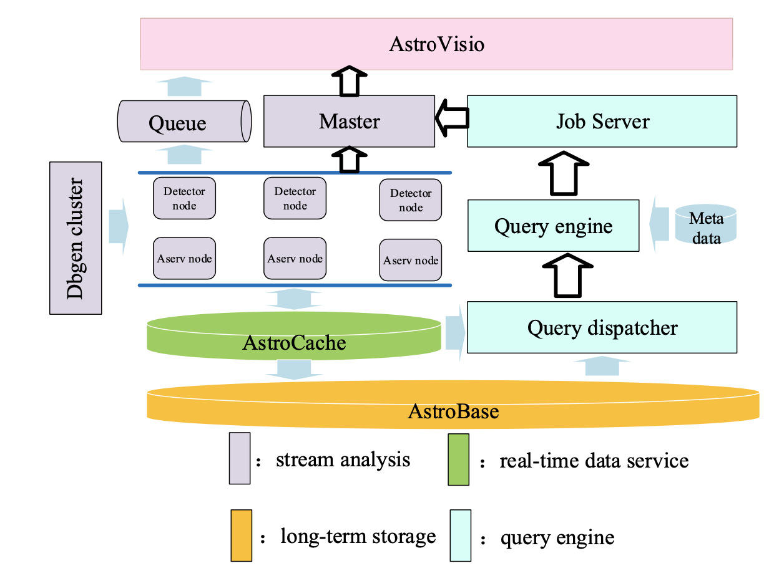
项目背景:GWAC的基本技术参数
1 科学数据数流分析
2 实时数据管理子系统
3 长期存储与管理子系统
4 一体化查询引擎子系统

Slide 23
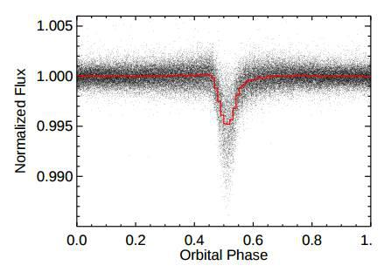
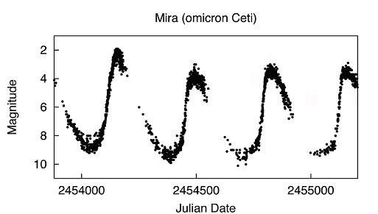
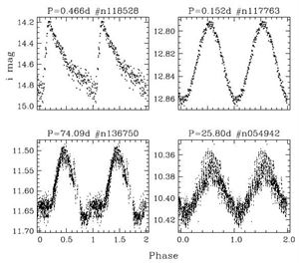
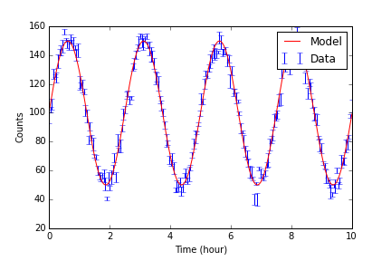
科学目标
光变曲线：

Slide 24
大数据的科学与技术需求
内嵌数据挖掘功能（两类）：
短时标科学目标(分钟-小时)：光变行为的识别、分类、预警（10分钟）
长时标科学目标（天--->10年）: 光变行为的识别、分类、演化
多级别用户按不同权限接入功能：
针对全国不同级别的天文学家开放的查询与数据分析功能……
具备大数据的云计算功能：
提供不同类型天文学家的远程访问与数据分析……
星表数据存贮时间长度为运行寿命（10年？）：
存贮所有运行周期内的星表数据……
原始图像数据的存贮与查询功能：
提供不同类型天文学家的远程访问查询数据……

